Slide 1
C++测试驱动开发 与持续集成
使用Google Test与Travis Ci进行现代C++项目开发
信息科学技术学院
1200012778
赵睿哲

Slide 2
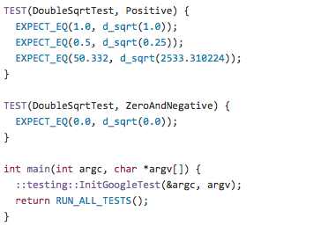
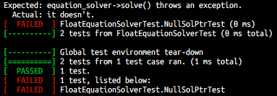
Google Test简介
类似JUnit的xUnit测试框架，核心功能：
相等与断言
检测异常
使用宏生成完整的测试程序
测试声明
测试报告
初始化命令行参数
运行测试

Slide 3
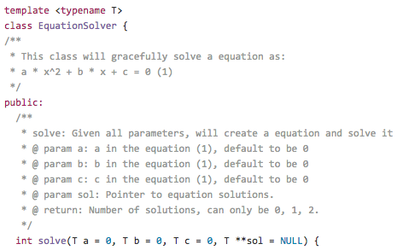
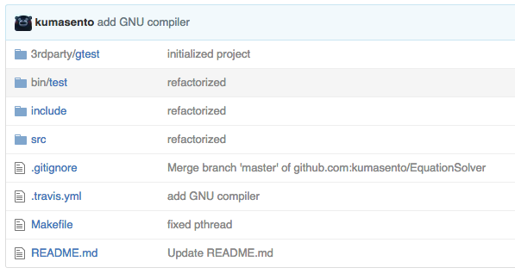
Google Test与TDD
TDD即测试驱动开发，常见于Web应用和大型项目
目标应用：一元二次方程求解程序*
基本算法与项目框架确定
使用Makefile搭建Google Test环境
编写测试用例–“从红变绿”
目标类EquationSolver和唯一的成员函数solve
*项目代码参见：https://github.com/kumasento/EquationSolver

Slide 4
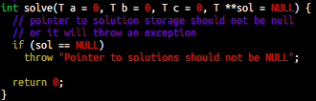
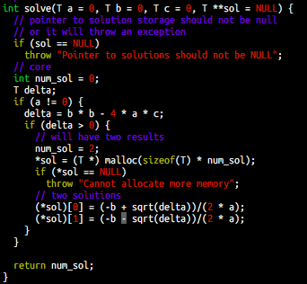
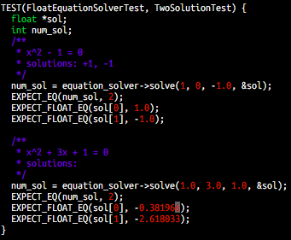
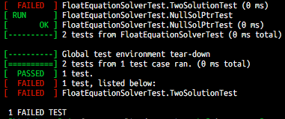
TDD示例
原始代码
增加了包含两个解的一元二次方程的测试用例，未通过（红）
修改过的代码，可以通过测试（绿）

Slide 5
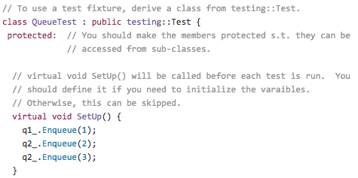


Google Test策略
例1：如何测试一个优先队列的实现？多个测试、但共享几个测试对象（队列）
例2：如何测试空指针异常？
例3：如何给测试增加参数？(value-parameterized)
例2：使用ASSERT_THROW测试异常产生
例3：对测试用例使用参数进行初始化
例1：使用Test Fixture创建测试上下文

Slide 6
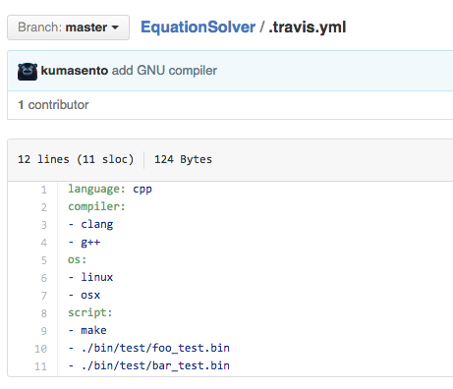
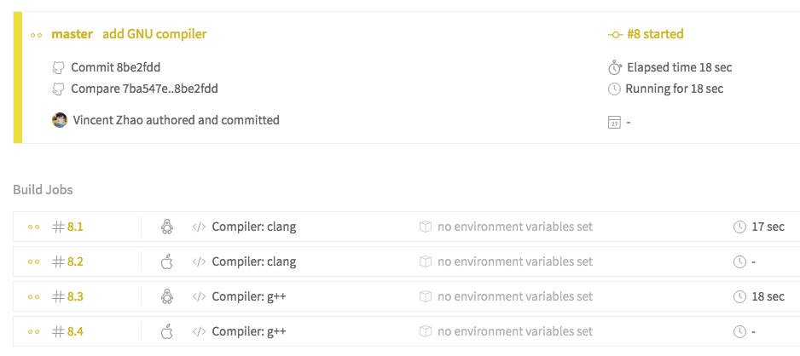
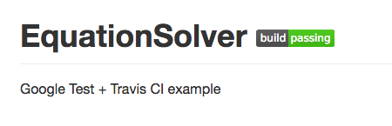
持续集成
短时间内将更新代码加入主干代码并通过测试
Travis CI（持续集成服务） + GitHub（代码托管服务）
git push
测试过程中……
结果
Travis Ci配置文件，指定运行测试程序（10-11行）
Notes:
屏幕快照 2016-06-05 下午8.58.50.png

Slide 7
总结
Google Test是最流行的C++测试框架之一，特点：
简单地使用宏进行配置（CppUnit完全基于类，更像JUnit）
好用美观的界面（命令行 or Google Test UI）
流行
……
使用TDD开发C++程序，效率高，正确率高
使用持续交付进行C++项目管理

